Slide 1

关键任务引领 提升核心素养
班级突发事件处理与预防
案例
督导
上海市中职班主任培训基地
上海市经济管理学校 宋庆华

Slide 2

准备好出发？
基础知识
处理原则
处理方法
善后预防
视频

Slide 3

案例督导一
班长打人了
反省思维使我们单纯的、盲目的行动转变为智慧的行动。
杜威

Slide 4

基础知识
处理原则
处理方法
善后预防
案例
A同学的平时表现不太好，并且经常的逃避劳动值日，为此在A劳动时班主任让班长看管他的值日
由于A同学劳动时的不认真，班长让他认真点打扫卫生，引起了A同学的不满，并引发A同学的破口大骂
班长在A同学的骂骂咧咧中，对A进行了攻击，拳脚相加，这时有巡视的老师经过，A同学大喊“班长打人了”，在巡视老师到场的情况下，班长依然没有停止打人，A在整个过程中始终没有还手
当制止打人行为后，班主任如何处理此事？

Slide 5

导入
关键任务之突发事件处理
12项关键任务
显性
突发事件处理
应对方式
核心素养
应变能力
责任心
协调能力
信息搜集与分析
关爱与尊重
建立信任
隐性
9项核心素养

Slide 6
基础知识
处理原则
处理方法
善后预防
1.1 突发事件概念
《中华人民共和国突发事件应对法》定义突发事件为：“是指突然发生，造成或者可能造成严重社会危害，需要采取应急处置措施予以应对的自然灾害、事故灾难、公共卫生事件和社会安全事件”。
《学生伤害事故处理办法》2002
《国家突发公共事件总体应急预案》2005
《教育系统突发公共事件应急预案》2005
《中小学幼儿园安全管理办法》2006
国务院办公厅关于转发教育部中小学公共安全教育指导纲要的通知2007
2015年教育部关于印发《学校体育运动风险防控暂行办法》的通知
班主任层面
指班级学生突然发生的不可预料的,危害师生安全、影响课堂正常教育教学秩序、可能会造成一定负面影响的事件 。

Slide 7
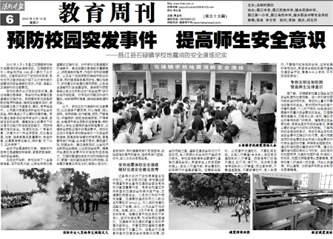
1.2如何评估突发事件
基础知识
处理原则
处理方法
善后预防
对象：班级学生
前提：突发而不可预料
后果：
1）危害师生人身安全
2）影响正常教育教学秩序
3）可能会造成一定的负面影响
2017年12月十一部门联合印发《加强中小学生欺凌综合治理方案》2018年以来，全国至少有28起校园欺凌事件发生，仅10月份就发生4起校园欺凌事件。其中，施暴者多为女生，主要行为有扇耳光、殴打、脱衣服等方式，并伴随传播视频等欺辱方式。

Slide 8
基础知识
处理原则
处理方法
善后预防
1.3 班主任“处突”的常见类型
失联—家校合作 如：建议第三方介入尽力而为
师生冲突—尊重、公平公正 如：课堂教学、实训等
伤害事故—学生为重 ，伤情鉴定等 如：骨折
打架—认定、伤害鉴定 如：打人或动器械
打架—认定、伤害鉴定 如：打人或动器械
财物丢失—换位思考，有所为、有所不为 如：钱物
欺辱、霸凌—认定，借用第三方介入 如：涉及校外人员
青春期—因为痛、所以致青春 如：谈恋爱引发的…..
客观存在因素
日常管理—仪容仪表的管理等 如：如剪头发引发……
心理、家庭、宿舍管理等—尽力而为借用第三方

Slide 9
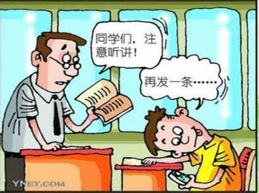
日常管理为例
基础知识
处理原则
处理方法
善后预防
日常管理是德育目标的一种手段（方法），那么目的为何？何为德育？为何德育？
日常管理是刚性的，而个别化教育往往是柔性的，刚柔相济之间是德育的艺术。
例如：课堂管理，手机管理，考勤管理，宿舍管理，仪容仪表，行为规范等
规训导入：认知
规训共建：认可
规训践行：认同
师生共建形成管理制度避免日常管理争议造成自身的突发事件
知行合一
《中小学教育惩戒规则（试行）》已经2020年9月23日教育部第3次部务会议审议通过，现予公布，自2021年3月1日起施行。

Slide 10

权威要不要？怎么要？
基础知识
处理原则
处理方法
善后预防
班主任教师的法定地位
班主任教师个人的人格魅力、学识、威信、亲和力等
观点：威信实质是体现了良好的师生关系，是对学生心理和行为的影响力。
基于尊重建立信任

Slide 11

基础知识
处理原则
处理方法
善后预防
洞察可能的突发
说说班级学生的基本情况，
有哪些需要特别关注的？
观点：其实你已经做了选择，只不过在试图理解这个选择背后的原因。拓展认知的边界，教育不是为了此刻的不发生，但却拥有了更多的可能性。

Slide 12
班级突发事件处理三个阶段
1
2
3
果断处置
有效解决
积极善后

Slide 13
基础知识
处理原则
处理方法
善后预防
“处突”三原则
应对策略
果断处置
核心素养
应变能力
责任心
协调能力
建立信任
关爱与尊重
信息搜集与分析
处理事
有效控制 防止进一步恶化
关注人
尊重事件涉及的人
基于合作 协调各方诉求
合乎法
合法与得法
二层含义
法规底线 公平公正 有效解决

Slide 14
基础知识
处理原则
处理方法
善后预防
2.1果断处置基本方法
热处理
冷处理
隔离法
转移法
限制法
有效
处理

Slide 15

案例督导二
姑娘，你就这样练成了“汉子”？
"一场没有硝烟的战争已经打起,战场就在中小学的课堂里. "
——韩桐彦《素质教育》

Slide 16
基础知识
处理原则
处理方法
善后预防
案例介绍
班级因专业需要，有画室美术课，A同学平时是有家长以因病、因事请假的情况，B同学（女生）平时大大咧咧，比较开朗。
一次在美术课上，A同学偷偷拿出手机和B同学互相的拍照，查看照片时，B同学觉得照片很丑，要求A同学删除，A同学不同意。
一个要删照片，一个不让删，于是在偷偷摸摸的手机争夺中，一声尖叫，B同学把A同学的小手指掰伤了（事后检查“断”了），任课老师发现后，通知了班主任。
班主任如何处理此事？
Notes:
督导方式和策略，小组发言补充督导。环节一：如何处置？发现问题适时引导补充，完整流程。环节二：情景模拟，应对互动，引导发表意见。
环节三：甄别应对找中可能的情况，引导沟通技巧。环节四：引导善后如何闭环和安全教育的防御

Slide 17
案例意外伤害
基础知识
处理原则
处理方法
善后预防
背景（双人） ：
中午休息时间，两个男生坐在移动阶梯看台上（看台高1.5米）看其他同学打篮球，其中一个姓薛的学生坐着摇动看台，坐在边上一个姓刘的同学（腿残疾）不慎跌落，磕掉一颗牙齿，另一颗牙齿出现裂缝，鲜血直流。
班主任得到学生报告，该如何处理？
背景（单人）：
班主任接到学生电话，学生A在翻越操场栏杆时摔倒，造成了手臂受伤，并有少量的流血。
你是班主任该怎么处理？

Slide 18
掌握流程
基础知识
处理原则
处理方法
善后预防
第一时间处理事件（学生最重要）
第一时间报告学校（学校的力量大于班主任）
第一时间通知家长（概况性介绍）
根据《上海市中小学校学生伤害事故处理条例》
我认为班主任后续处理是有立场的。
判断标准：
1.突发事件的破坏性及时、有效控制
2.突发事件处理没有后遗症，责任清晰
督导建议：急救正确及时、处理合理合规、关爱有礼有节

Slide 19
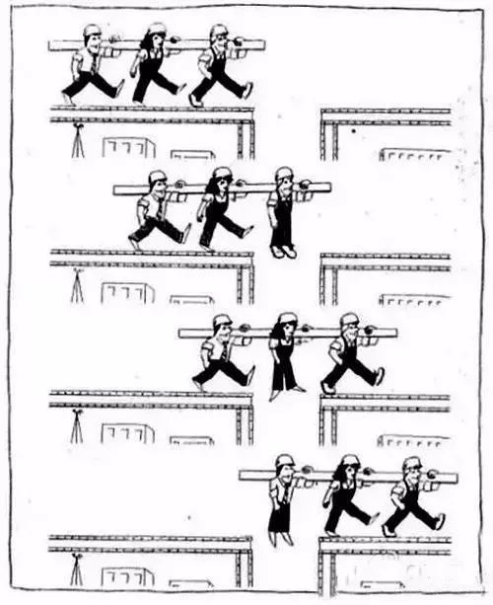
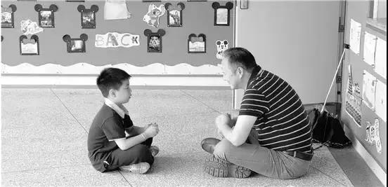
2.2尊重事件涉及的所有人
基础知识
处理原则
处理方法
善后预防
1）尊重的含义（需求层次）
2）明确事件当事人和所有涉及的人
3）报告的第一责任人
4）约见家长协商的基本流程

Slide 20
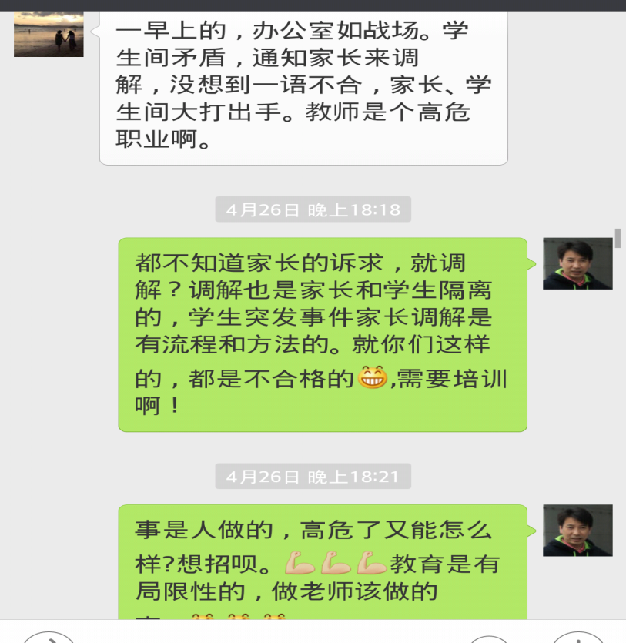
案例
基础知识
处理原则
处理方法
善后预防
突发事件约见家长流程
关键任务
掌握家校沟通的基本流程和技巧
了解家长诉求，协调各方利益
基于合作提出合理的相应建议
有向第三方请求介入的意愿和承担自己相应的责任

Slide 21
基础知识
处理原则
处理方法
善后预防
善后处理，协商解决
第二天，我将双方学生家长请到学校，告知双方家长事情的经过。
关键任务
责任界定清晰，留有相应证据
掌握家校沟通的基本流程和技巧
提出合理合规的相应建议，协调各方利益
有向第三方请求介入的意愿和承担自己相应的责任
两万？？？两千，差距太大无法达成一致
但双方家长愿意听从班主任的意见（前期家校联系产生的信任）
换位思考
2万不等于2千，但真的都等于了5千
刘某某家长：告知刘某某家长，薛某某家的基本情况，而且他俩还是很好的朋友，不要因为此事伤了他们的友情，毕竟他们同窗三年，以后有可能还在一起工作，成为同事。希望家长的谅解。通过五次的交流，赔偿金额从2万、1.5万、1万、八千、最后谈到五千。
赔偿协议书
感情维系
表达愿望

Slide 22
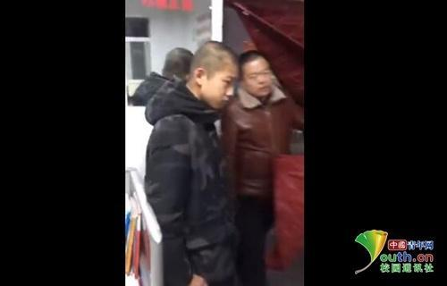

2.3合法与得法
基础知识
处理原则
处理方法
善后预防
案例呈现：
1.2018年1月14日河北邯郸永年区育英学校四名学生迟到被老师强制剃光头
校方：辞退涉事老师
2.在师生冲突中学生有故意骂人或肢体接触的行为，教师该怎么办？
1）处理突发事件中守法合规是底线
2）方法运用是班主任的能力体现

Slide 23

基础知识
处理原则
处理方法
善后预防
案例介绍
财物丢失
案例
班级体育课结束，有学生L到班主任处反映自己放在口袋里的600元钱不见了
班主任怎么处理？

Slide 24

基础知识
处理原则
处理方法
善后预防
人
调查
方法
利用各种资源排除怀疑对象
时间
地点

Slide 25

基础知识
处理原则
处理方法
善后预防
财物失窃督导
推：时间、地点、可能的情况
演：时间段的合理怀疑
导：“南风效应”“转移法”“自我排除法”……
行：心理暗示，给学生一个下台阶机会
怀疑的合理性，认定的慎重性
“有所为和有所不为”的把握

Slide 26
基础知识
处理原则
处理方法
善后预防
建 议
教育
方法
情绪
核实
不要让别人的错让自己受罚（保全教育）
冷静低调的调查失窃时间、地点和人
确定怀疑对象后方法运用
后续教育、家校反馈、育人为先、不贴标签

Slide 27
“行为推演”模型
基础知识
处理原则
处理方法
善后预防
推
情绪处理
演
法理演绎
导
给出建议
行
约定承诺
定责合作
还原真相
引导选择
推动践行
1
2
4
3

Slide 28

基础知识
处理原则
处理方法
善后预防
“同理心”连接
同理共情，先处理情绪、后处理事情
可以使当事方从冲动到冷静、从对抗到合作，给处理事件和教育学生留出空间。
常用技巧
倾听、换位思考、冷处理、
包容、体谅、安慰、陪伴等
重视核实：报告第一责任人
推：事件行为学生的事实和动机
真相还原
情绪处理

Slide 29

基础知识
处理原则
处理方法
善后预防
担当教育
人要为自己的行为找合适的方式承担责任
演绎
还好没有更糟，进行法理分析，找积极的因素，演绎事件行为法理中的可能性。
常用技巧：
关系建立、换位思考、条件假设、引用规章制度等
演：事件行为的法理和担责
定责合作
法理演绎

Slide 30

基础知识
处理原则
处理方法
善后预防
常用技巧：
沟通，你怎么想？换位思考，
老师觉得这样比较好；通常用
… ；引用规章制度等
合理解决问题
建议的方向：
符合“学生发展”和“公平公
正”的统一
“教会学生做事 引导学生做人”
选择做对的事情
然后把事情做对
建议引导
释怨选择

Slide 31

基础知识
处理原则
处理方法
善后预防
承诺二次突发的不再发生
常用技巧：
约定、合作、陪伴、沟
通、书面约定等
推动和巩固学生的约定
知行本一，育生命自觉
约定承诺
推动践行

Slide 32

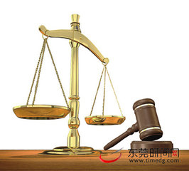
基础知识
处理原则
处理方法
善后预防
打架
打架那点事
如何认定：发生冲突时有故意的肢体接触行为
责任界定：依据行为产生的伤害后果和导因界定
惩戒教育：结合惩处条例、家校合作和教育引导

Slide 33
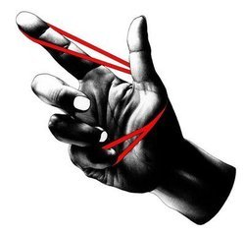
破解打架行为背后的密码之一
基础知识
处理原则
处理方法
善后预防
埃里克森人格发展八阶段：
青春期12到18岁：是自我同一性和角色混乱的冲突
这一阶段的危机是角色混乱
他所处于的环境剥夺了他在未来发展中获得自我同一性的种种可能性，他就将以令人吃惊的力量抵抗社会环境
现行的教育体系“青春期教育”是缺位的

Slide 34
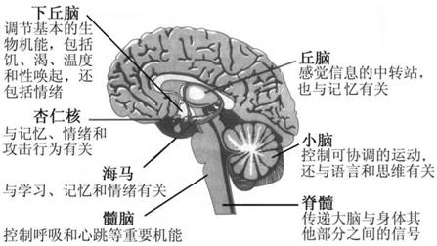
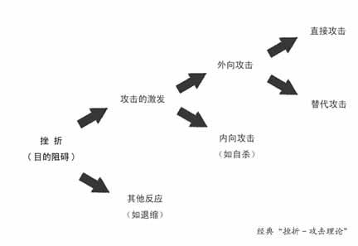
校园暴力的密码之二挫折-攻击理论
基础知识
处理原则
处理方法
善后预防
美国多拉德“侵犯永远是挫折的一种后果”，心理平衡的打破引起负面情绪，使自我控制意识能力下降（意识狭窄），刺激加强时导致暴力

Slide 35
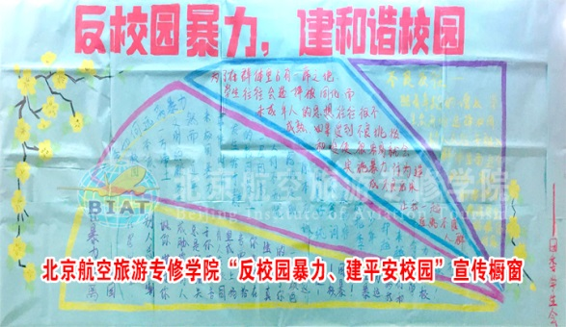
1、行为目的的自我中心
案例：不许你这样
2、群体认同、缺乏独立性
案例：“去个性化”消极行为
3、情绪不稳定、行为方式具有侵犯性
案例：不要惹我
4、生理和道德约束发展的不均衡
案例：去谈谈……
5、角色、环境的效仿(社会学习理论）
案例：“古惑仔”
6、家庭教育的缺失
7、应激反应
8、情感问题（早恋）
案例：虚荣心引起的争风吃醋
中国妇女报2008年12月3日一篇题为《中学生性教育盲点多》的文章报道，职业学校中学生谈恋爱的比例是中学的五倍
基础知识
处理原则
处理方法
善后预防
校园暴力的密码之三道德防线的崩溃
案例：
10月10日晚到11日凌晨
北京航空旅游专修学院女生打人后很嚣张：我家不缺钱

Slide 36
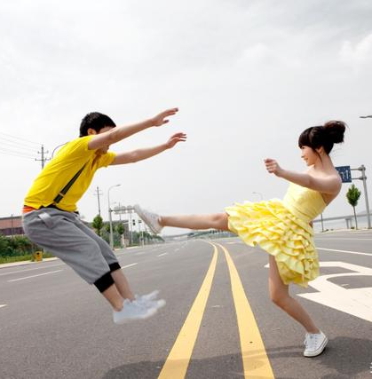
一年级小吴同学和邻班女生小刘都来自离异家庭，在小刘的示好下，二人谈恋爱数月后，小吴提出了分手。
某个周日在校外公共场所，小刘约谈小吴想复合，遭到拒绝后，气急败坏的小刘踢中了小吴下身。
双方班主任事先与家长多次沟通，对于孩子早恋问题已有察觉与教管。
周一清晨小吴父亲发现孩子身体异样并流血不止，电话求助班主任，同时传了带有大量血迹的毛巾，并提出报警。
案例介绍
你是小吴的班主任，该怎么处理？

Slide 37
具体处理过程
当即处理
建议监护人立即送医治疗
将已知事件经过和家长报警意愿告知上级部门和小刘班主任，协同处理。
当日处理
安排好班级管理、完成教学任务前提下，赶至医院探望，进一步了解受伤情况及事情经过。
与家长沟通，协同在早恋问题、自我安全保护、人际交往等方面教育，协调后续教育方案。
学生病假期间
复印警方处理单备案，上报德育室警方处理情况
复印小吴病例备案，报卫生室。
学生复校后
密切与家长保持过程性联系，跟进孩子治疗、与警方介入情况。
与校方领导汇报，与小刘班主任沟通。
协助跟进小吴同学警方、院方最新情况。
在班中封锁其隐私部位受伤言论，免其心理顾虑。
安排班干部通过网络方式传达教学进度，避免课程影响。
协助校方对小刘同学故意伤害的处分。
协助校方对小吴同学约谈。
待事态平息后，与法律道德专业教师联合开展《青春期早恋----带刺的玫瑰》自我保护话题的活动。

Slide 38
基础知识
处理原则
处理方法
善后预防
课堂突发事件处理的三层含义
教育观念：尊重、理解、接纳每一个学生
角色理解：不能固守自身的角色，要有换位
思考的能力
重视沟通：良好的沟通，保持再教育的关系
班主任面临的突发事件
是课堂中影响教师正常教学的事件，如师生、生生冲突等
积极因素：冲突是一种互动，给了教育的一个契机，合理的处
理是一种育德能力
消极因素：激烈的冲突会伤害师生关系，影响正常的教育教学。

Slide 39

案例督导
我要投诉
宽容不是姑息迁就放任，而是严格要求下的理解尊重。

Slide 40
基础知识
处理原则
处理方法
善后预防
我要投诉
老师上课5分钟不到，有学生就提出要上厕所，老师明显怀疑学生的动机，说到“才上课不到5分钟，你这不是搞笑吗？”没有明确学生可以离开。
学生认为是老师故意的针对他，原因是以前别的学生提出上厕所，老师是同意的，而自己提出老师却不，争执中学生认为校纪校规没有这一条，自己离开教室上厕所。
10分钟左右学生回教室，老师正在辅导学生做练习，学生趁老师不注意自己又进了教室，老师辅导完学生后发现该生又进了教室就让学生离开。
老师明确表示不欢迎随意进出课堂的学生，言语比较重的。学生认为老师侵犯了自己上厕所的权利（没有规定我就可以做，并刻意规避自己擅自进教室的行为），到系部投诉老师。

Slide 41
基础知识
处理原则
处理方法
善后预防
原因和应对
师生冲突
心理学
教育学
社会学
文化学
提倡建立新型的师生关系
亲而不近
严而不厉

Slide 42
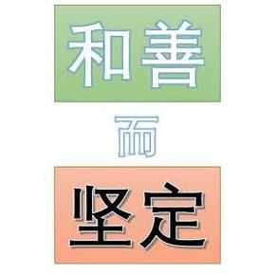
基础知识
处理原则
处理方法
善后预防
心理探析和为师策略
科学育人教师引导学生选择
讲究效率
反叛权威
强调自立
放下架子尊重学生公平公正
点到说清避免啰嗦和大道理
因上努力
果上随缘

Slide 43
基础知识
处理原则
处理方法
善后预防
沟通之情感“存取款”效应
取款
存款丰厚
债台高筑
存款

Slide 44
基础知识
处理原则
处理方法
善后预防
教育的连续过程
学生相信谁就会听谁的话
理解
赞美
强化
承诺
人情
情绪
关系保障
先拉后教
活动引导
先情后理
逐级要求
先小后大
多元鼓励
先远后进
培养自尊
先扬后抑
先跟后带
换位思考
NLP技术

Slide 45
对 策
基础知识
处理原则
处理方法
善后预防
规则意识学生成长
防火墙
我是专业的
情绪管理
知行合一教育
关系保障，让学生信任你，能够及时介入初期状态
解决报复
观点：行是已实现的知，知是反复行形成的一个固定连接，知行本一。
解决冲动
活动：掌中大脑

Slide 46
基础知识
处理原则
处理方法
善后预防
一）突发事件后期处理（善后）
1.关爱当事人
2.家校合作
3.事件评估

Slide 47
二）面对“突发事件”如何做预防
基础知识
处理原则
处理方法
善后预防
危机管理专家史蒂文.芬克提出“PPRR”模式，也称MPRR。将危机管理分为了四个部分，预防、准备、应对与恢复
预防内容的学员讨论
根据班主任工作的特点可以做以下的研究
预防
预警
预控

Slide 48
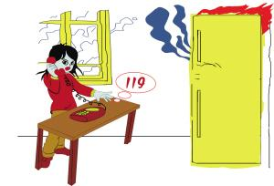
《突发事件应对法》第五条规定：
首先，突发事件应对工作实行预防为主，预防与应急相结合的原则，危机管理重在“预防”和“预警”，
其次，才是危机发生时的应变。学校和班主任要建立“危机可以预防”的观念，教育学生树立危机意识，了解各种危机可能发生的原因。
基础知识
处理原则
处理方法
善后预防
校园突发事件的应对原则
1、预防为主
2、及时报告
3、果断处置
4、合法合规
5、稳妥善后

Slide 49
基础知识
处理原则
处理方法
善后预防
任
务
模
型
“处突”和善后
个别心理障碍学生的转介与治疗
特殊学生
预控
预警
预防
高危学生重点辅导
特殊事件涉及
关注每个学生健康心理
全体学生
心理
班主任
德育

Slide 50
基础知识
处理原则
处理方法
善后预防
三）学生遇“突”自处预案
1
保持冷静
2
突发应对
3
如何请第三方帮助

Slide 51

危机也是教育契机
是一次点亮人的领航

Slide 52

述苦乐 你我同行
说花香 见证成长
谢谢聆听！

